Slide 1

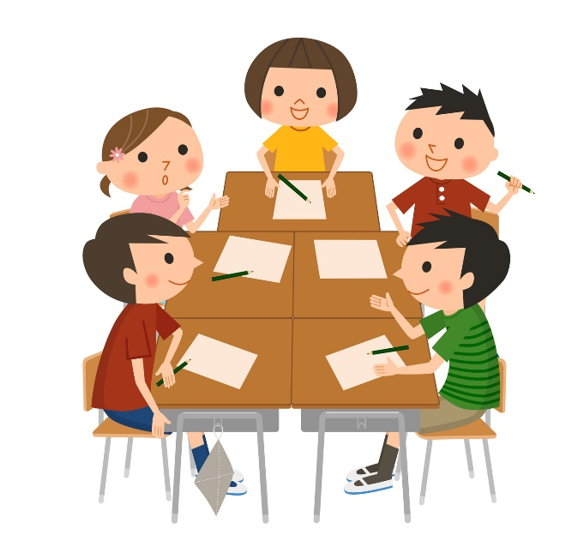

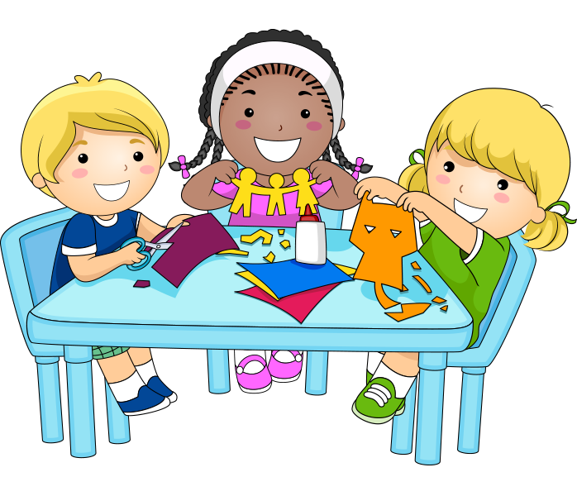
Муниципальное автономное общеобразовательное учреждение
средняя общеобразовательная школа № 10 им. А.А. Забары ст. Павловской
«Формирование математической грамотности обучающихся в начале обучения в школе»
Олейникова Таисия Борисовна,
учитель начальных классов
2026 год

Slide 2
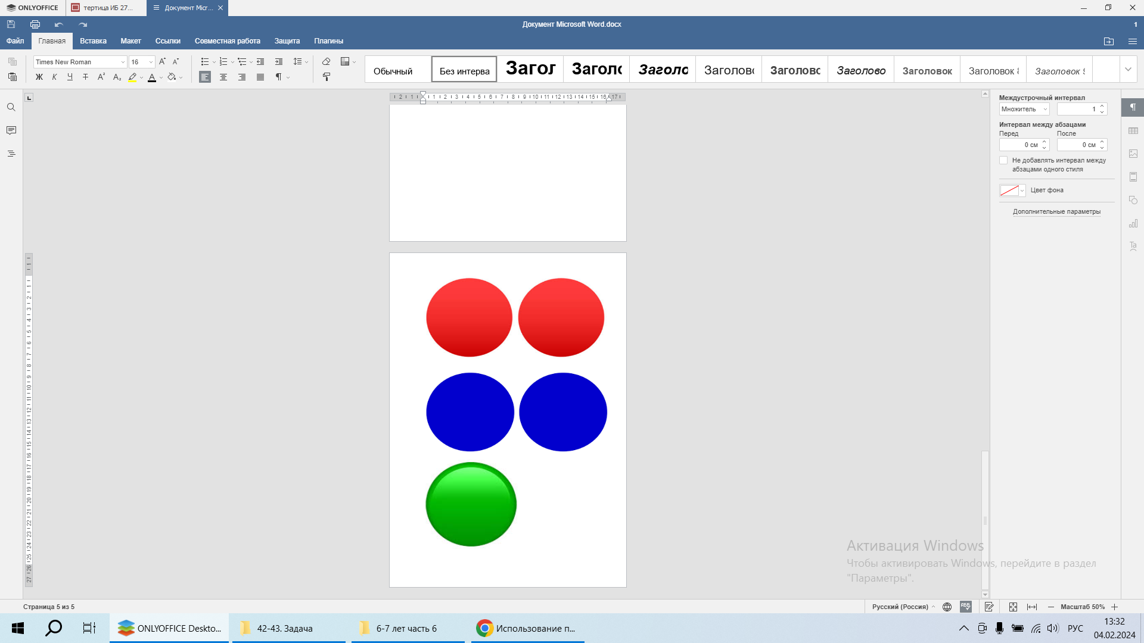
Приёмы,
используемые для развития математической речи:
1. Секрет в кружках:
5+3=8
К пяти прибавить три равно восемь. Сумма чисел 5 и 3 равна восьми. 5 увеличить на 3 получится 8. Первое слагаемое 5, второе слагаемое 3, чему равна сумма?
На цветных кружках записаны цифры и знаки. Школьникам поставлена задача - соотнести знаковую и словесную формулировки.
5
3
=
+
8

Slide 3
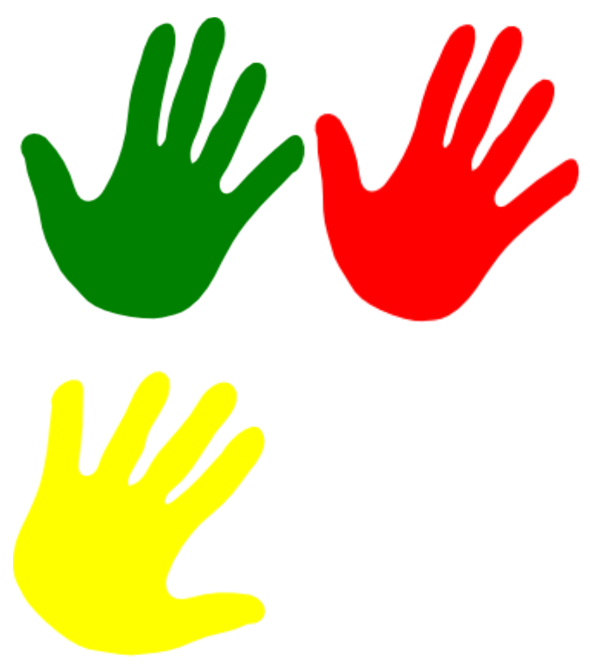
Приёмы,
используемые для развития математической речи:
2. Игра
"Верно - неверно":
Школьникам предлагаются варианты заданий с использованием словесной формулировки, которую нужно перевести в знаковую и наоборот.
Следующий вариант игры - говорится ответ на задание, а учащиеся определяют верно или неверно был дан ответ, если верно, поднимают зеленую ладошку, если неверно - красную, если сомневаются - жёлтую.

Slide 4
Приёмы,
используемые для запоминания математических терминов:
1. Игра
"Запомни правило":
Первоклассникам деётся задание на проверку изученных математических терминов.
Два варианта игры:
1. Учитель проговаривает правило, ученики называют определение.
2. Учитель говорит определение, а ученики проговаривают правило.

Slide 5
Приёмы,
используемые для запоминания математических терминов:
2. Игра
"Противоположные слова (антонимы)":
Учитель называет математические термины, ученики вспоминают и называют слова с противоположным значением:
- Круг - квадрат
- Сложение - вычитание
- Равенство - неравенство
- Мало - много
- Большой - маленький
- Длиннее - короче
- Сумма - разность
(При этом приветствуется объяснение или доказательство, с применением правил.)

Slide 6
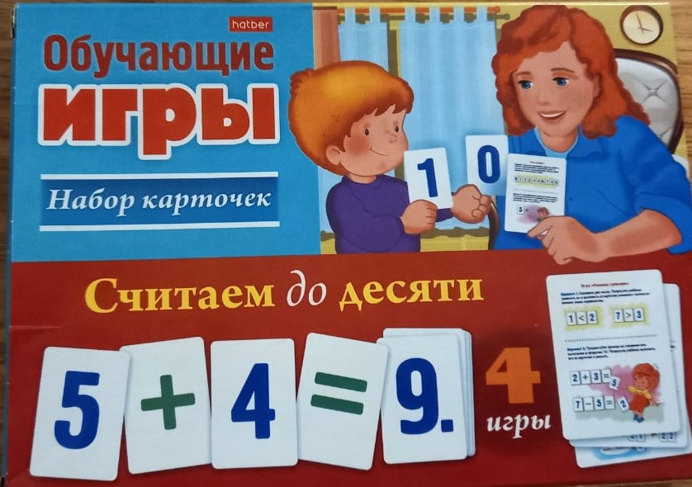
Играя в эту игру, мы используем набор карточек (играем в группах).
1. Ученики раскладывают карточки с цифрами в порядке возрастания от 1 до 9.
2. Определяют какая цифра самая маленькая, а какая самая большая.
3. Учитель называет цифру, задача школьников определить соседей данного числа и поднять вверх соответствующие цифры.
4. Учитель называет два числа, например, 7 и 9, ученики поднимают вверх карточку с числом, которое находится между ними.
Приёмы,
используемые для обучения навыкам быстрого счёта:
1. Изучение чисел.
(Набор карточек.)

Slide 7
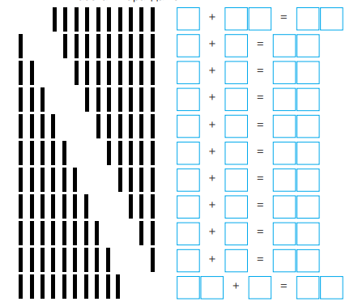
Школьникам предлагается разложить на столе счётные палочки разными способами.
Даётся задание составить соответствующие примеры и решить их.
Приёмы,
используемые для обучения навыкам быстрого счёта:
2. Изучения состава числа.

Slide 8
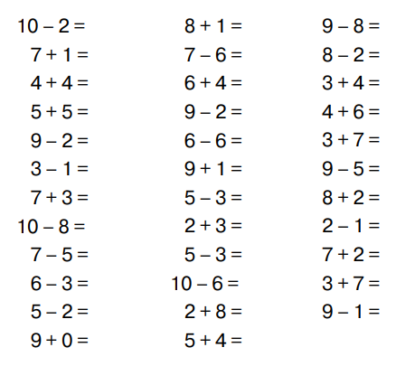
Класс разбивается на команды.
Для каждой команды записаны примеры.
По сигналу учитела начинается их решение (записывается только ответ).
Задача каждого школьника правильно и быстро решить пример и передать бланк следующему ученику.
Приёмы,
используемые для обучения навыкам быстрого счёта:
3. Математическая эстафета.

Slide 9
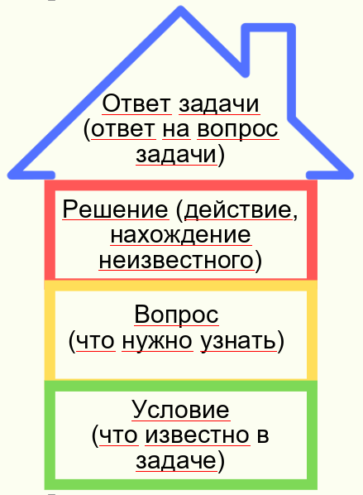
Предлагается вниманию школьников два маленьких рассказа:
1. У Саши 4 карандаша цветных и 3 карандаша простых. Сколько у Саши всего карандашей?
2. У Саши 4 карандаша цветных и 3 карандаша простых. Карандаши Саше нужны для урока технологии.
Задаётся вопрос о том, какой из этих рассказов является задачей и почему?
Далее школьники определяют составные части задачи, строя домик, при этом ученики понимают, что дом строят, начиная снизу.
Понимание
и решение задач:
Составные части задачи.

Slide 10
Определение частей задачи.
Задача
Маша и Коля помогали маме собирать яблоки. Маша собрала 5 яблок, Коля собрал 4 яблока.
Сколько яблок собрали дети?
1. 5 + 4 = 9 (я.) - собрали дети.
Понимание
и решение задач:
Составные части задачи.
Ответ: 9 яблок.

Slide 11
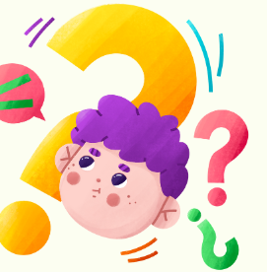
1. Прочитай задачу.
2. Узнай о ком или о чём задача.
3. Что об этом известно?
4. Найди вопрос задачи.
5. Составь схему.
6. Реши задачу.
7. Напиши ответ.
Понимание
и решение задач:
Памятка к
решению задачи

Slide 12
1. На столе лежали 3 тарелки, мама поставила ещё 4 тарелки. Сколько тарелок стало?
Понимание
и решение задач:
Типы задач в 1 классе:
Задачи на сложение и вычитание.
2. Мама в магазине купила 5 шоколадок и принесла домой. Дети съели 3 шоколадки. Сколько шоколадок осталось?
1. Читаем задачу.
2. Определяем о ком или о чём задача.
3. Уточняем, что об этом известно?
4. Находим вопрос задачи.
5. Составляем схему к задаче.
6. Решаем задачу.
7. Пишем ответ.

Slide 13
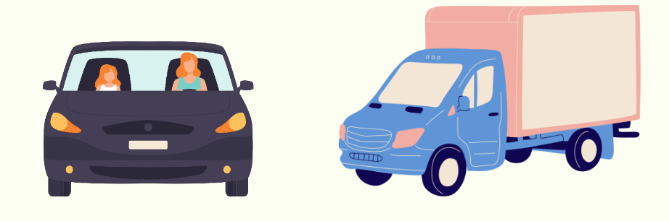
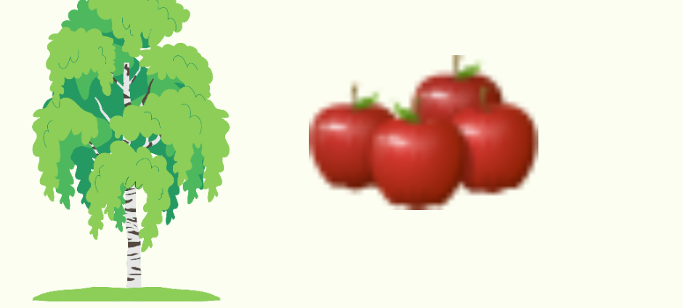
Две машины ехали по широкой и по узкой дорогам. Грузовая машина ехала не по узкой дороге. По какой дороге ехала легковая машина?
Понимание
и решение задач:
Типы задач в 1 классе:
Задачи на смекалку
Росло 4 берёзы. На каждой берёзе по 4 большие ветки. На каждой ветке по 4 маленькие, на каждой маленькой ветке по 4 яблока. Сколь всего яблок?

Slide 14
Маша, Ваня и Лиза решили полакомиться мороженым и купили эскимо, фруктовый лёд и вафельный стаканчик. Ваня выбрал фруктовый лёд, а Маша не любит эскимо. Кто из ребят какое мороженое ест?
Рассуждение: По условию задачи ясно, что Ваня выбрал фруктовый лёд. Маша не любит эскимо, значит она ест мороженое в вафельном стаканчике, следовательно Лизе досталось эскимо.
Понимание
и решение задач:
Типы задач в 1 классе:
Логические задачи

Slide 15
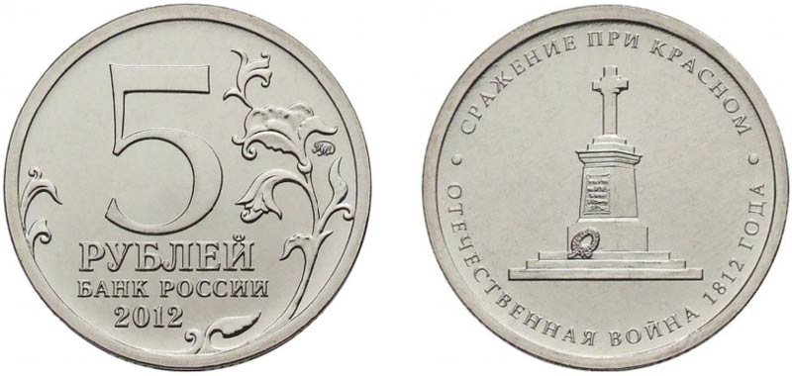
Бабушка приболела и попросила внука пойти в магазин и купить 2 булочки по 4 рубля. Бабушка дала внуку 2 монеты номиналом 5 рублей. Хватит ли внуку денег? Останется ли сдача? Если останется, то сколько? Реши задачу с рассуждением.
Задачи, ориентированные на жизненные ситуации:

Slide 16
Мишу в школу подвозит папа на машине, от ворот школы до входной двери нужно идти 9 метров. Миша прошёл 3 метра. Сколько ещё метров ему нужно пройти?
1 метр Миша проходит за 1 минуту. Успеет ли Миша дойти в школу за 7 минут? Обоснуйте ответ.
Задачи, ориентированные на жизненные ситуации:

Slide 17
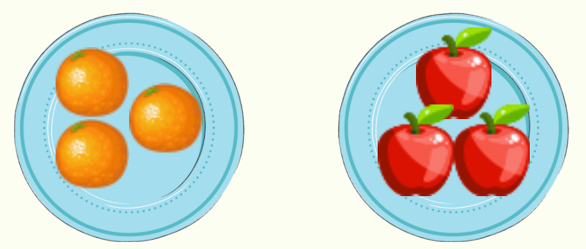
1. Сравните количество яблок и апельсинов.
2. Как сделать, чтобы яблок стало на 1 больше?
3. Как сделать, чтобы апельсинов было на 1 меньше?
Причинно-следственные
связи:

Slide 18
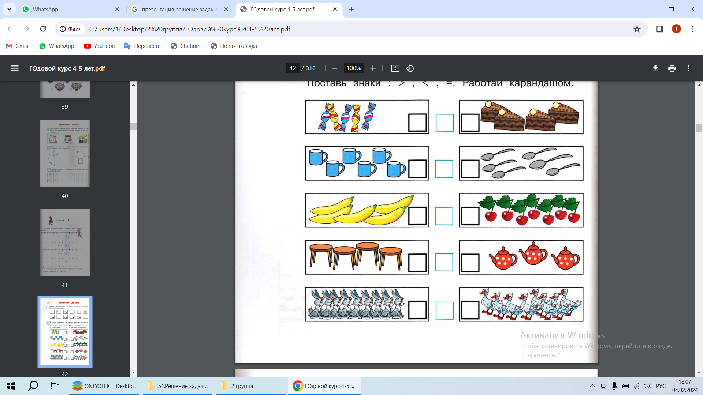
1. Сосчитай на каждом рисунке предметы.
2. В пустые клеточки впиши их количество.
3. Сравни получившиеся числа.
4. Что нужно сделать, чтобы конфет было столько же сколько пирожных?
5. Что нужно сделать, чтобы кружек было больше, чем ложек?
6. На сколько бананов меньше, чем вишен? На сколько вишен больше, чем бананов?
7. Как определить на сколько одно число больше или меньше другого?
Причинно-следственные
связи:

